Slide 1
ETIKA BISNIS dan E-COMMERCE
BAB VIII

Slide 2
Pendahuluan
Jika kita melihat teknologi informasi secara utuh, tentunya tidak akan terlepas dari aspek “bisnis” sebagai bagian yang tidak terpisahkan dari pengembangan teknologi tersebut.
Sebagian orang berpendapat bahwa “bisnis tetap bisnis” dengan memfokuskan pada tujuan pencarian keuntungan.
Untuk itu bisnis perlu dilandasi etika.

Slide 3
Alasan Bisnis Perlu Dilandasi Etika
Bisnis perlu dilandasi etika, karena disamping mencari keuntungan juga bertujuan untuk memperjuangkan nilai-nilai yang bersifat manusiawi.
Beberapa alasan yang membuat bisnis perlu dilandasi oleh suatu etika yaitu:
Selain mempertaruhkan barang dan uang untuk tujuan keuntungan, bisnis juga mempertaruhkan harga diri dan nasib umat manusia yang terlibat didalamnya.

Slide 4
Alasan Bisnis Perlu Dilandasi Etika (2)
Bisnis adalah bagian penting dari masyarakat yang terjadi didalam masyarakat. Bisnis dilakukan menyangkut hubungan manusia dengan manusia. Maka bisnis membutuhkan etika agar mampu memberikan pedoman bagi pihak-pihak yang melakukannya.
Bisnis adalah kegiatan yang mengutamakan rasa saling percaya. Etika dibutuhkan untuk semakin menumbuhkan dan memperkuat rasa saling percaya.

Slide 5
Prinsip-Prinsip Etika
Dalam ekonomi pasar global, kita harus mampu bersaing yang produktif dan efisien, untuk itu perlu menerapkan prinsip-prinsip etika, diantaranya :
1) Prinsip ekonomi
Prinsip ini mengandung pengertian bahwa manusia dapat bertindak secara bebas berdasarkan kesadaran sendiri tentang apa yang dianggap baik untuk dilakukan dengan penuh tanggung jawab.

Slide 6
Prinsip-Prinsip Etika (2)
2) Prinsip kejujuran
Kejujuran adalah prinsip etika bisnis yang sangat penting karena menjamin kelanggengan sebuah kegiatan bisnis.
Dalam hal ini, bisnis adalah kegiatan simbiosis mutualisme atau kegiatan yang saling membutuhkan dan menguntungkan antara penjual dan pembeli.

Slide 7
Prinsip-Prinsip Etika (3)
3) Prinsip berbuat baik dan tidak berbuat jahat.
Prinsip moral untuk bertindak baik kepada orang lain.
4) Prinsip keadilan
Bersikap adil dalam hubungan bisnis dengan memperlakukan orang sesuai dengan haknya.
5) Prinsip hormat pada diri sendiri
Dalam melakukan hubungan bisnis, manusia memiliki kewajiban moral untuk memperlakukan diri sebagai pribadi yang memiliki nilai sama dengan pribadi lainnya.

Slide 8
Bisnis di Bidang TI
Bisnis dibidang teknologi informasi memiliki tujuan dan format yang sama dengan bisnis-bisnis dibidang lainnya, yang berbeda hanyalah objeknya yaitu teknologi informasi.
Kategori bisnis dibidang TI antara lain :
1) Bisnis dibidang industri perangkat keras
Bisnis yang bergerak dibidang rekayasa perangkat-perangkat keras pembentuk komputer.
2) Bisnis dibidang industri perangkat lunak
Bisnis yang bergerak dibidang rekayasa perangkat lunak atau perangkat lunak komputer.
Teknik rekayasa yang dimaksudkan disini : analisis, desain, spesifikasi, implementasi.

Slide 9
Bisnis di Bidang TI (2)
3) Bisnis dibidang distribusi dan penjualan barang
Setelah bisnis dibidang industri menghasilkan suatu produk, dalam hal ini produk komputer, maka bagian bisnis ini bertugas menjual dan menditribusikan produk-produk industri tersebut.
4) Bisnis dibidang pendidikan teknologi informasi
Bisnis dibidang pendidikan dilakukan mulai dari lembaga-lembaga kursus sampai ke perguruan tinggi dibidang komputer.
5) Bisnis dibidang pemeliharaan teknologi informasi
Bisnis yang memiliki spesialisasi dibidang maintenance dan teknisi.

Slide 10
E-Commerce
Teknologi informasi melahirkan internet.
Perkembangan pemakaian internet yang sangat pesat, salah satunya menghasilkan sebuah model perdagangan elektronik yang disebut eletronic Commerce (E-commerce).
E-commerce adalah sistem perdagangan yang menggunakan mekanisme elektronik yang ada dijaringan internet.
E-commerce merupakan warna baru dalam dunia perdagangan, dimana kegiatan perdagangan tersebut dilakukan secara elektronik dan online.

Slide 11
E-Commerce (2)
Penyebab sistem perdagangan elektronik berkembang pesat adalah :
1) Proses transaksi yang singkat
Perubahan sistem transaksi tradisional (manual) ke sistem elektronik (otomatis) akan mempercepat proses transaksi tersebut.
2) Menjangkau lebih banyak pelanggan
E-commerce memiliki kemampuan untuk menjangkau lebih banyak pelanggan.

Slide 12
E-Commerce (3)
3) Mendorong kreatifitas penyedia jasa
Menciptakan informasi dan promosi yang inovatif dan secara cepat melakukan update data.
4) Biaya operasional lebih murah
5) Meningkatkan kepuasan pelanggan
Merespon permintaan pelanggan secara cepat dan akurat.

Slide 13
Model Hukum e-Commerce
Salah satu acuan internasional yang banyak digunakan adalah Uncitral Model Law on electronic Commerce 1996.
Uncitral sebagai salah satu komisi internasional yang berada dibawah PBB.

Slide 14
Model Hukum e-Commerce (2)
Beberapa point penting dalam Uncitral adalah :
Menyatakan bahwa suatu informasi mempunyai implikasi hukum, validitas dan dapat dijalankan meskipun bentuk berupa data message.
Suatu informasi tidak dapat dikatakan tidak mempunyai kekuatan hukum dan validitas serta tidak dapat dijalankan hanya didasarkan pada kenyataan bahwa didalam data messages tersebut tidak terdapat hal-hal yang secara umum menimbulkan implikasi hukum,melainkan hanya berisi perintah untuk merujuk pada materi tertentu.

Slide 15
Model Hukum e-Commerce (3)
Peraturan yang membutuhkan tanda tangan seseorang maka persyaratan tersebut dapat dipenuhi oleh suatu data message apabila :
Memberikan indikasi bahwa informasi yang terdapat dalam suatu data messages telah disetujui olehnya.
Digunakan sebagai suatu perjanjian.
Suatu informasi disampaikan dalam bentuk asli (original). Persyaratan dapat dipenuhi apabila:
Informasi tersebut lengkap, tidak pernah dimodifikasi.
Informasi tersebut dapat ditunjukkan kepada orang yang membutuhkan.

Slide 16
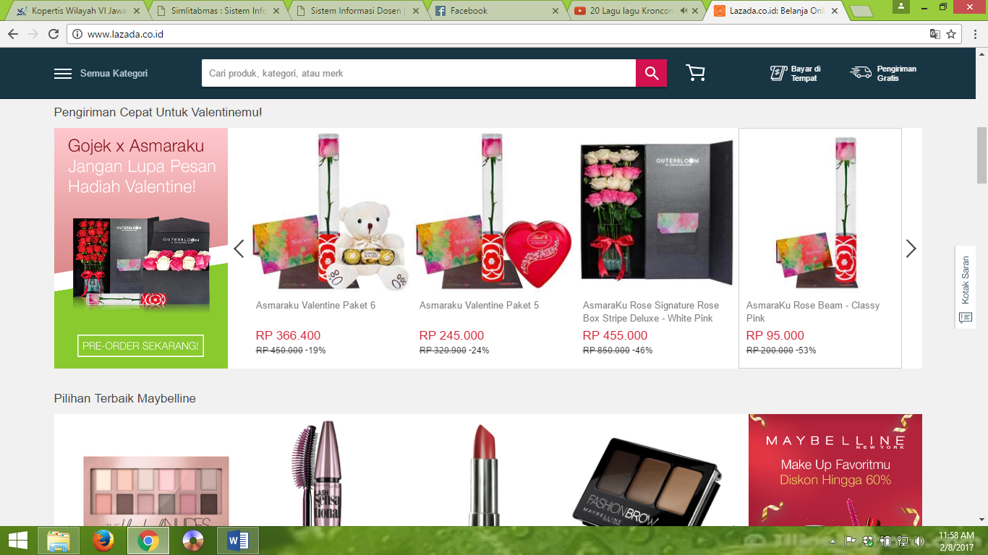
TUGAS 1 (cermati Lazada.com)

Slide 17
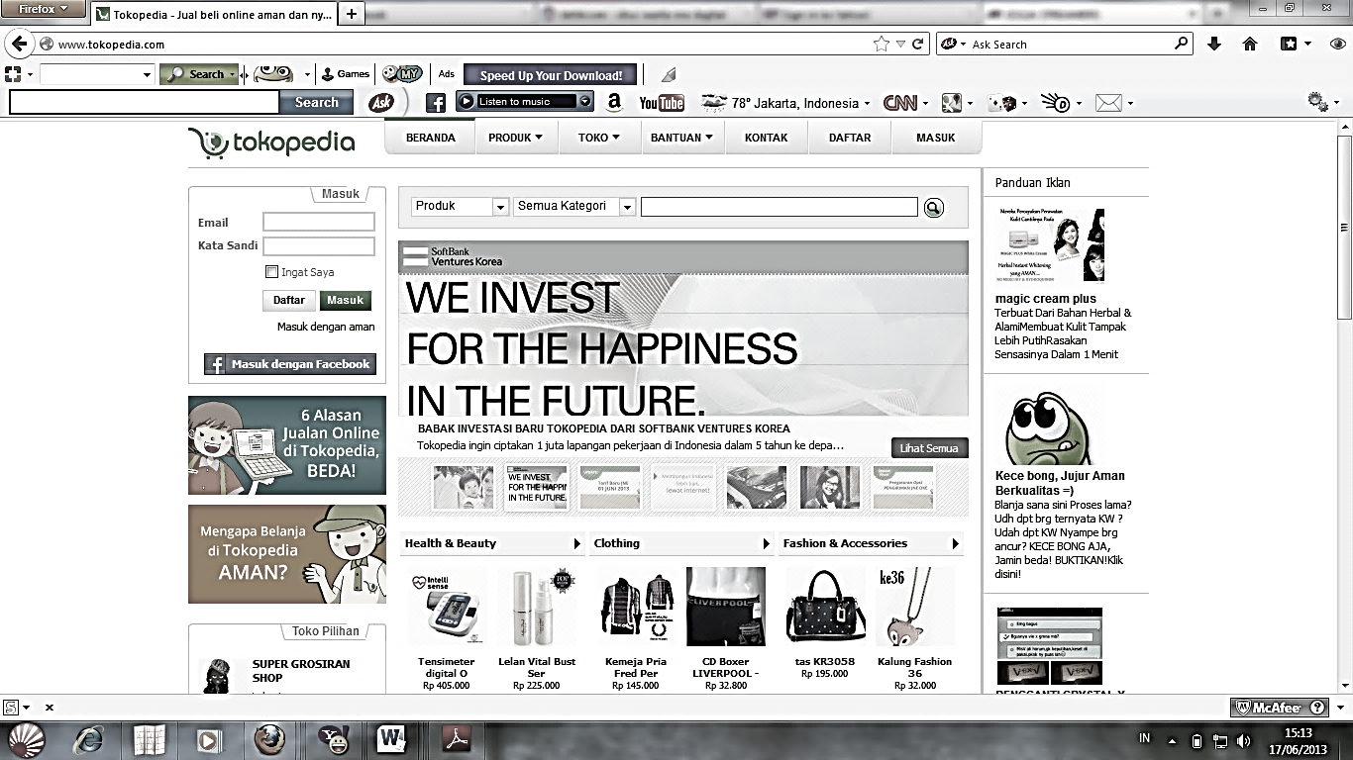
TUGAS 2 (cermati Tokopedia.com)

Slide 18
Pertanyaannya:
Jelaskan prinsip-prinsip bisnis dengan internet yang terpenuhi dalam situs tersebut!
Prinsip Ekonomi
Prinsip Kejujuran
Prinsip Berbuat Baik
Prinsir Keadilan
Prinsip Hormat Pada Diri Sendiri

